Slide 1





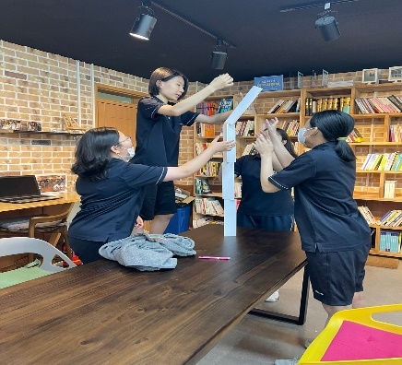
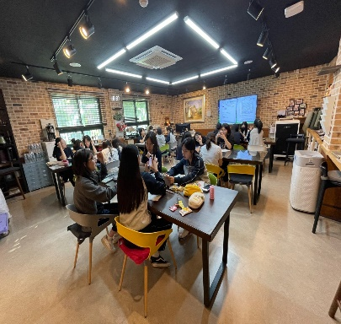
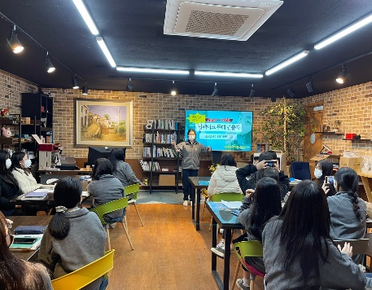


신직업 공모전
청원여자고등 학교명
창의융합형 인재 양성을 위한 문제해결 역량 함양
2학년
진로
미래 직업세계의 변화에 따른 새로운 직업과 인재상을 탐색한다.
• 종이탑 쌓기
• 소통은 형통으로
• 30년 후의 미래 사회 상상하기
• 새로운 직업 모색하기
• 모둠 발표하기
• 공모전 사이트에 공모파일 업로드하기
1차시
2~7차시
8~9차시
▸ 공모전에서 요구하는 것을 정확하게 숙지하고 공모전 양식에 맞추어 내용 입력하기
▸ 조별 활동이므로 역할 분담 명확하게 하여 무임승차자가 발생하지 않도록 하기
▸ 공모전에 반드시 파일 업로드하여 프로젝트를 완수하기

Slide 2
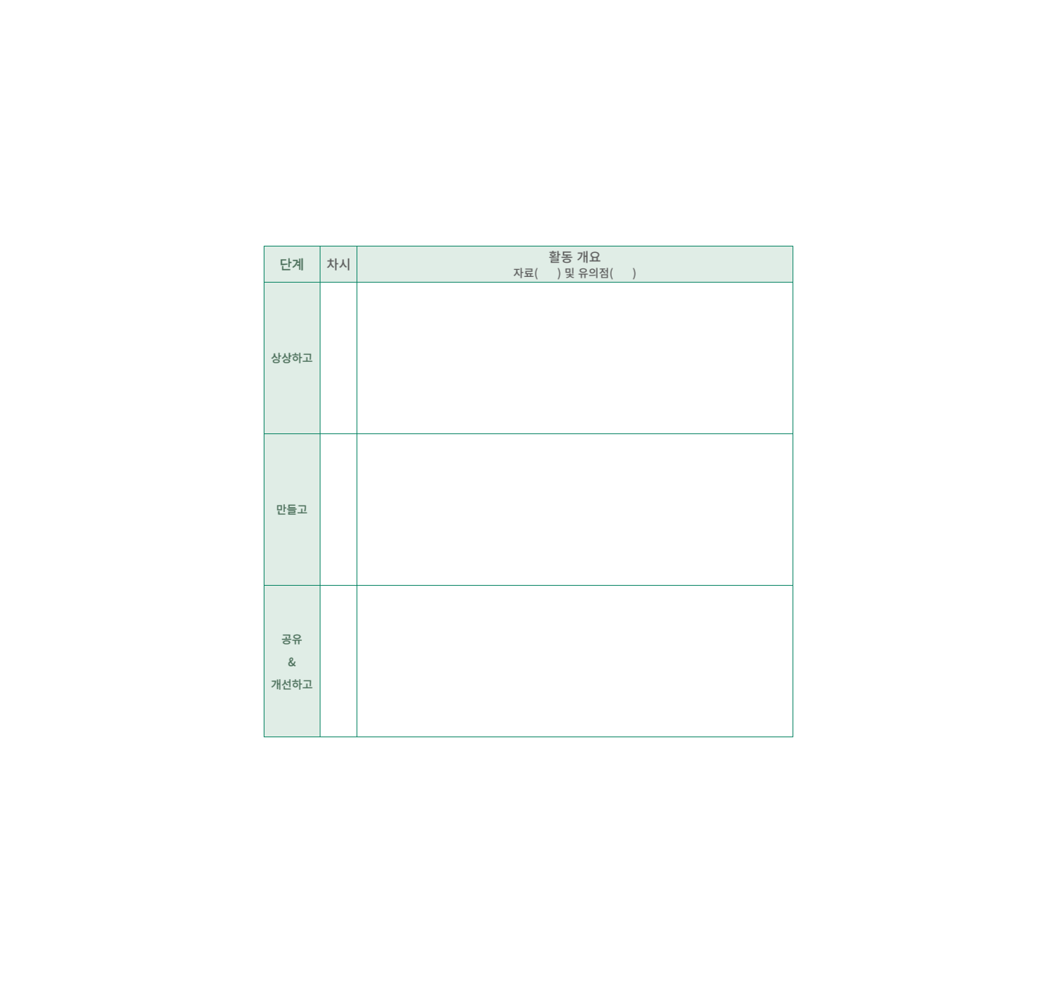



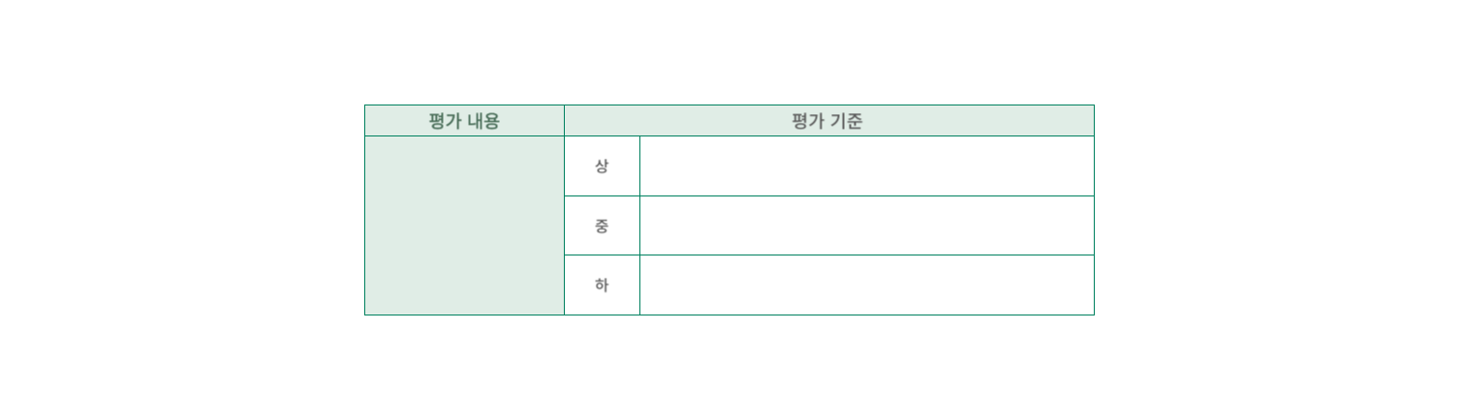
▸ 아이스 브레이킹 = 종이탑을 높이 쌓아라 !!!
- A4 용지 4장으로 무너지지 않는 종이 탑 높이 쌓기
- 조별 협업을 잘 이루어 진행하기
▸ 미래 사회의 모습과 필요한 역량 찾기
- 30년 후의 미래 사회의 단면을 보여 주는 사진 검색하기
- 미래사회를 살아가기 위해 필요한 역량은 무엇인지 왜 그런지 찾기
1
▸ 제 4회 신직업 공모전 안내
신직업 공모전의 목적과 지원 방법 소개
공모전의 목적과 방법을 알고 지원하기
▸ 프로젝트 수업에 대한 안내
PBL 진행을 위해 자기 평가지, 동료 평가지, 조별 평가지 배부함
무임 승차자가 발생하지 않도록 활동하기
▸ 신직업 아이디어 제시하기
불확실한 미래 사회의 변화에 따른 직업구상하기
공모전 요구 사항과 형식에 맞추어 작성하기
2~7
▸ 공모전 자체 발표 대회
조별로 자신들이 만든 공모전 자료를 발표함
PPT 양식에 맞추어 발표하기
▸ 공모전에 접수하기
공모전 양식에 맞추어 파일 작성하기
공모전 사이트에 로그인하여 주의사항을 읽고 파일 업로드하기
8~9
30년 후의 미래 사회를 상상하여 그 사회가 필요로 하는 새로운 직업을 제시할 수 있다.
조별 협업을 통해 신직업을 구상하여 공모전에 접수하였다
신직업 공모전의 취지를 이해하고 협업을 통해 신직업을 구상하였다
신직업의 필요성에 대한 이해를 바탕으로 조별 활동을 진행하였다.

Slide 3
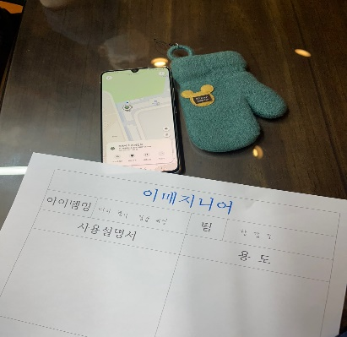
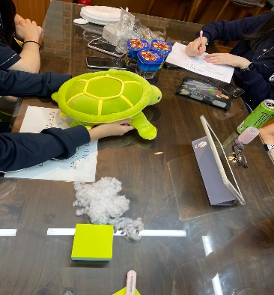
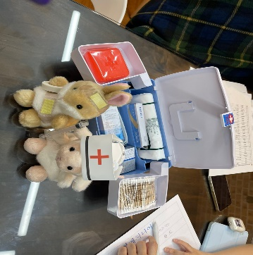
Be Imagineer!!!
청원여자고등 학교명
상상한 것을 구체화하는 역량 함양
2학년
진로
다양한 진취적 역량(창의성, 협업능력, 창업가정신 및 리더십 등)의 의미와 중요성을 설명할 수 있다.
• 관찰하기
• 불편한 것 찾기
• 원인을 찾아서 대안제시
• 문제해결 과정 프로세스 진행하기
• 연결하기 과정을 통해 세상에 없는 것 만들기
• 모둠 발표하기
• 세상에 유익한 이유를 설명하기
1차시
2~5차시
6~7차시
▸ 창의성 도출 방법중의 하나인 연결하기 실행
▸ 최소의 비용으로 구상한 아이템 구체화하기
▸ 제작 과정중 안전사고에 유의하며 아이템 완성하기

Slide 4
▸ 이매지니어
-이매지니어의 필요성과 의미
-후츠파의 7가지 정신 학습
▸ 창의성 개발 프로그램 = 연결하기
- 연결하기 방법 제시하고 연습하기
- 연결하기를 통해 나온 다양한 아이템 중에서 하나 선정하기
1
▸ 불편한 점 관찰하기
주변에서 불편한 점이 무엇인지 파악기
불편한 점의 원인이 무엇인지 파악하여 설명하기
▸ 이매지니어 아이템 구현하기
세상에 없는 것인지 확인하기
아이템 구현을 위한 물품 구매와 배송 확인하기
▸
2~7
▸ 이매지니어 발표회 및 전시회
어떤 과정을 통해서 만들었는지 설명하기
자신의 아이템이 왜 유용한지 발표하기
▸
8~9
세상에 없는 새로운 아이템을 구현하여 사람들에게 새로운 가치를 부여할 수 있다.
조별 협업을 통해 새로운 아이템을 완성하였다.
연결하기를 통하여 새로운 아이템을 구상하였다.
일상생활에서 불편한 점을 인식하고 그 이유를 살펴보았다.

Slide 5
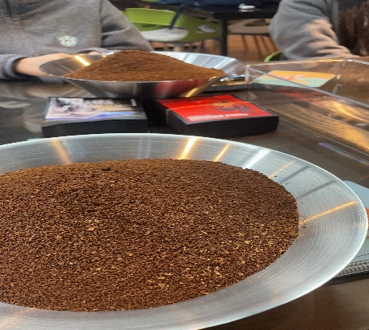
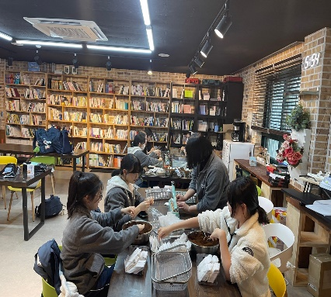
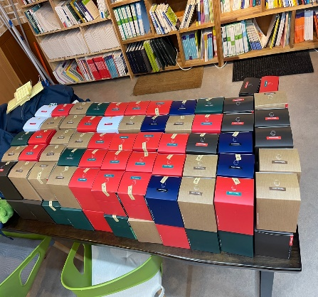
비즈쿨 (MBTI 커피)
청원여자고등 학교명
미래사회의 변화에 대응하는 창업가 정신 함양
2학년
진로
관심 분야의 동향 및 전망을 파악하고 관련 창업과 창직 사례를 탐색할 수 있다.
•커피와 MBTI 연결
• 성경유형에 맞는 커피 매칭하기
• 개인의 성향에 맞는 맛있는 커피 제안하기
• 새로운 블렌딩
• 커피 나눔
• MBTI 커피에 대한 피드백 수합하여 개선하기
1차시
2~3차시
4~5차시
▸ 대한민국의 커피 소비량 찾기
▸ MBTI 성격 유형과 매칭되는 커피 제안하기
▸커피에 대한 피드백을 반영하기

Slide 6
▸ 대한 민국의 커피 소비량 찾기
- 전셰계 3위 소비국, 연간 매출량 8조 6000억원대
- 일인당 하루 1잔 이상 소비하는 한국인
▸ MBTI 성격유형
- MZ 세대 사이에 유행하는 성격유형 검사
- 기호 식품은 커피와 성격 유형을 연결하여 취향에 맞는 커피 제안
1
▸ 성격 유형과 커피 맛 연결
MBTI 16가지 유형 파악
성격 유형에 부합한 커피 블렌딩 제안하기
▸ 드립백 커피 만들기
드립백에 10-12g 커피 넣기
포장지 실링하기
▸
2~3
▸ MBTI 커피 나눔
교사와 부님 대상으로 커피 나눔
커피 취향과 맛에 대한 피드백 수합하여 반영하기
▸
4~5
MBTI 성격 유형에 부합한 커피 맛을 추천할 수 있다.
성격 유형에 맞는 커피맛을 제안할 수 있다.
성격 유형 16가지의 차이를 이해할 수 있다.
커피산지와 로스팅에 따른 맛의 차이를 알 수 있다.

Slide 7
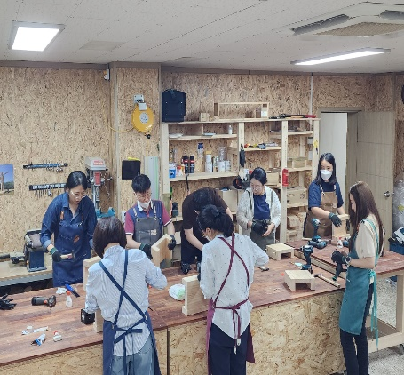
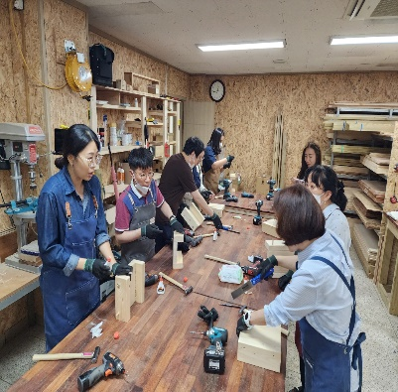
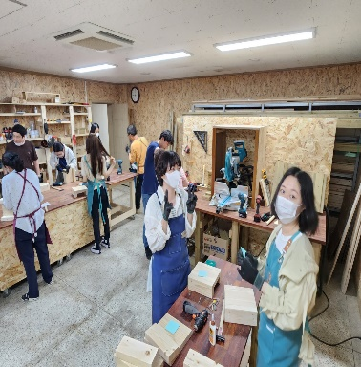
교사 연수
청원여자고등 학교명
창의융합형 인재 양성을 위한 교원학습 공동체 운영
교직원
진로
메이커 교육의 중요성을 인식하여 개별 수업에 적용할 수 있다.
• 메이커 교육에 대한 이해
• 메이커 작업에 참여
• 반제품 제작하기
• 상상한 것 만들기
• 자기작품 자랑하기
• 참여 소감 발표하기
1차시
2~3차시
4~5차시
▸ 직접 만들어 보는 체험하기
▸ 상상한 것을 구현하는 즐거움 체험하기
▸ 각종 연장 사용시 안전에 유의하기

Slide 8
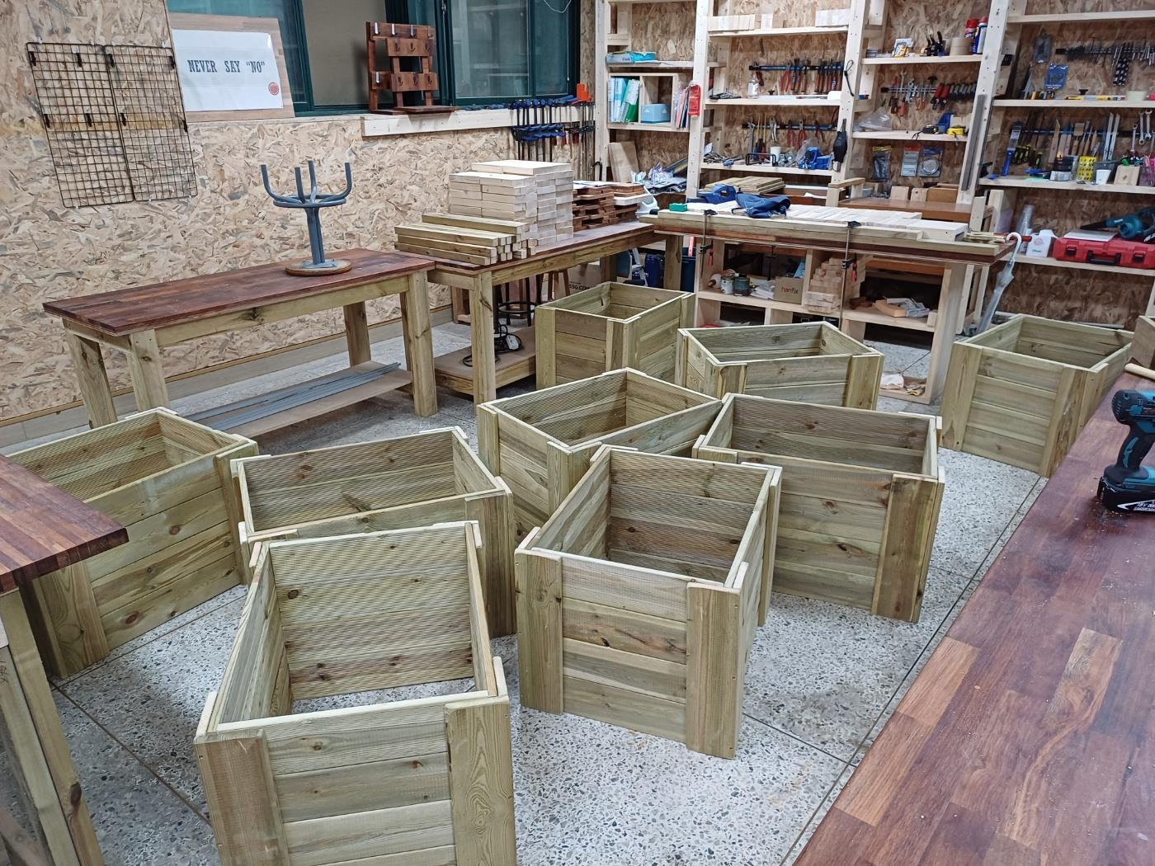
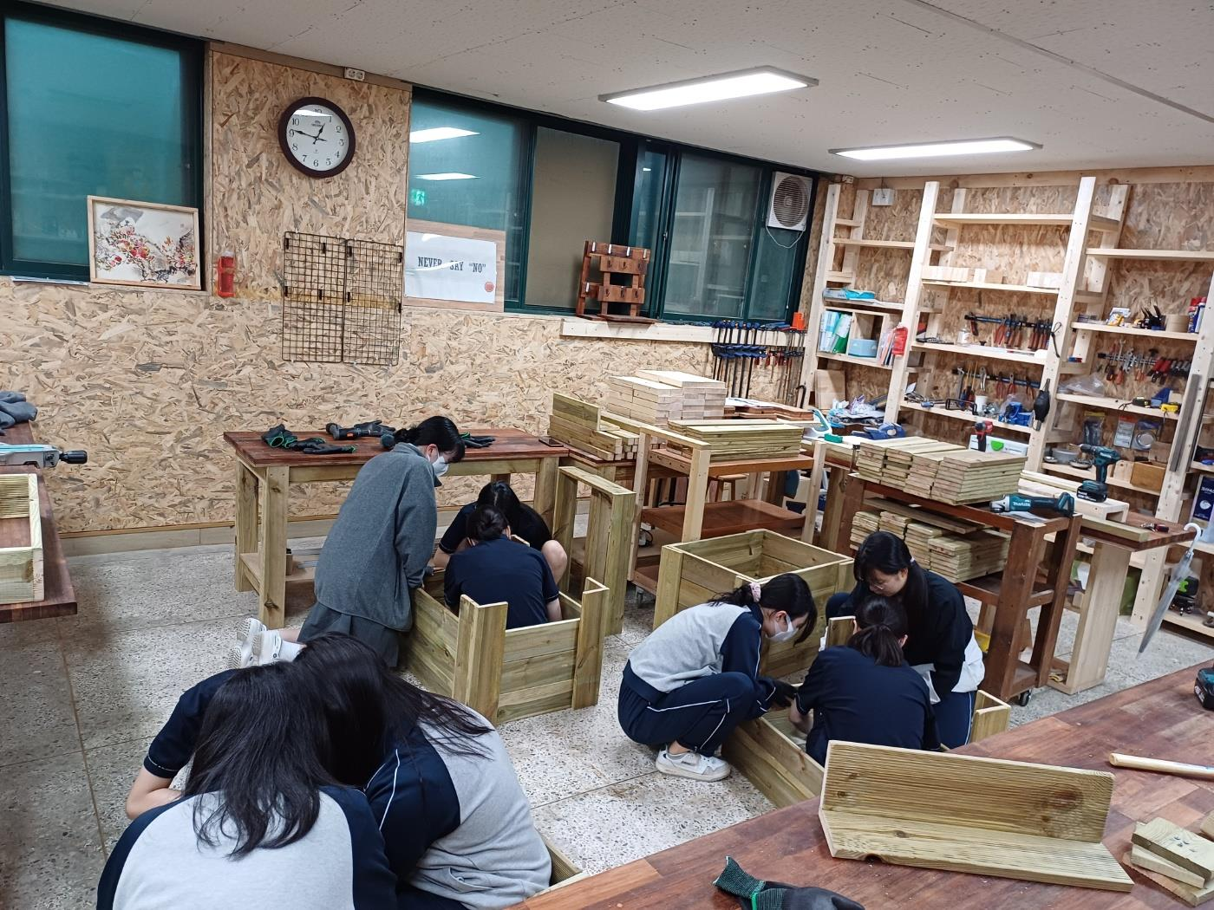
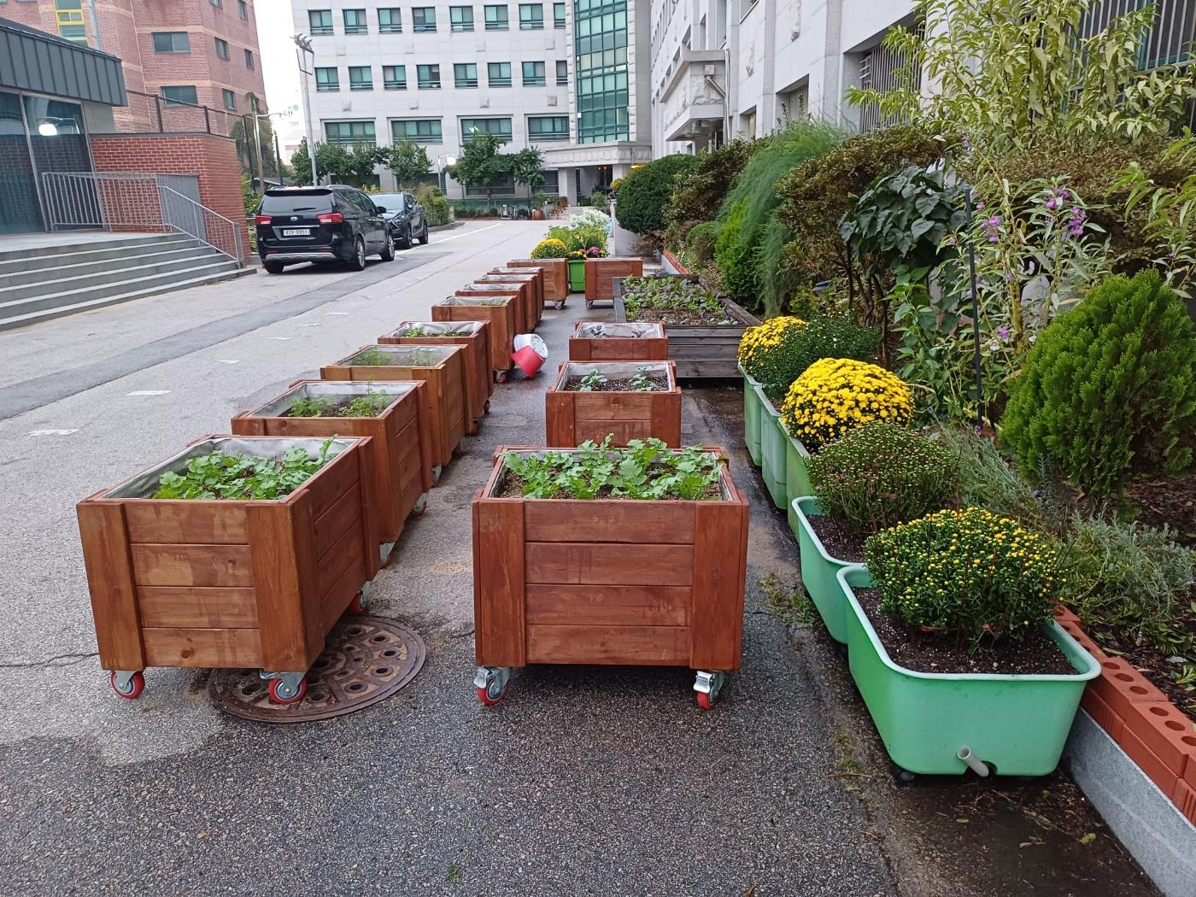
우드닝(텃밭 상자 만들기)
청원여자고등 학교명
일상 생활 속 물건을 직접 디자인하고 제작하기
1학년(7,8,11반), 2학년(동아리 1팀)
과학탐구실험
[10과탐02-01] 생활 제품 속에 담긴 과학 원리를 파악할 수 있는 실험을 통해 실생활에 적용되는 과학 원리를 설명할 수 있다.
• 제작 가능한 생활 소품 탐색하기
• 텃밭상자에 재배할 식물 조사하기
• 텃밭상자 만들기
- 각 반 4개, 동아리 2개 (전체 14개 제작)
• 재배하고 싶은 식물 소개하기
• 식물들을 심고, 가꾸기
1차시
2~3차시
4~7차시
▸ 목공예 기술을 배우고 익혀서 직접 텃밭상자를 만들기
▸ 제작한 텃밭상자에 오일 스테인 바르기
▸ 식물들을 심고 재배하면서 먹거리의 소중함, 자연과 인간의 공존 관계에 대해 이해함.

Slide 9
▸ 자신이 사용하는 생활 속 제품 탐색하기
거실 소품, 주방 소품 등 일상 생활 속 다양한 소품들을 검색
▸ 자신이 제작 가능한 생활 소품 탐색하기
일상 생활 속 소품들 중에서 목공예를 통해 제작 가능한 소품들을 탐색
▸ 텃밭상자에 재배할 텃밭 식물 조사하기
- 제작 가능한 소품을 텃밭 상자로 정하고, 텃밭상자에 재배할 다양한 식물을 조사
1
▸ 텃밭상자 만들기
- 각 반별로 4개조로 학생들을 나누고, 동아리는 2개조로 나누어 전체 14개의 텃밭 상자를 제작하기
▸ 텃밭상자의 재료인 방부목의 두께와 길이, 크기 등을 각 조별 토의를 통해 결정하여 동일한 크기의 텃밭상자를 제작함.
2~3
▸ 텃밭상자에 식물을 심고 재배하기
제작한 텃밭상자에 오일스테인을 발라서 마감 작업을 진행함.
▸ 마감 작업을 한 텃밭상자에 흙을 채운 후, 각 조별로 심고 싶은 식물(배추, 무, 오색 마삭, 당근, 콜라비, 케일 등)을 심고, 심은 식물을 각 조별로 기르기
4~5
MBTI 성격 유형에 부합한 커피 맛을 추천할 수 있다.
목공예와 관련된 도구를 안전하게 사용하고, 재료의 특징을 살려 완성도 높은 텃밭상자를 제작하고, 식물을 심고, 잘 자랄 수 있도록 함.
목공예와 관련된 도구를 어느정도 사용할 줄 알며, 텃밭상자를 제작하고, 식물을 심고 재배함.
목공예와 관련된 도구 사용에 어려움이 있어 텃밭상자 제작시 도움이 필요함.

